Slide 1
VYHODNOTENIE
Deti v núdzi musí byť počuť

Slide 2
MEDIÁLNE VÝSTUPY

Slide 3
PREHĽAD VÝSTUPOV
Počet | Zdroj | Titulka | Mediálna hodnota
1 | Správy RTVS | Hlasy detí varujú pred odlúčením od rodín | 13 745 Eur
2 | rimava.sk | Problémov, ktorým čelia deti z centier pre deti a rodiny, je mnoho. Pomáha im aj organizácia Úsmev ako dar | 459 Eur
3 | hlohovecko.sk | Slovenské rodiny v núdzi čelia viacerým problémom, verejnosť im môže pomôcť prispením do finančnej zbierky | 182 Eur
4 | spisiakoviny.eu | Slovenské rodiny v núdzi čelia viacerým problémom, verejnosť im môže pomôcť prispením do finančnej zbierky | 397 Eur
6 | financnik.sk | Slovenské rodiny v núdzi čelia viacerým problémom, verejnosť im môže pomôcť prispením do finančnej zbierky | 33 Eur
7 | topspravy.eu | Slovenské rodiny v núdzi čelia viacerým problémom, verejnosť im môže pomôcť prispením do finančnej zbierky | 111 Eur
8 | aktualizovane.sk | Slovenské rodiny v núdzi čelia viacerým problémom, verejnosť im môže pomôcť prispením do finančnej zbierky | 105 Eur
9 | tipyprezdravie.sk | Slovenské rodiny v núdzi čelia viacerým problémom, verejnosť im môže pomôcť prispením do finančnej zbierky | 241 Eur
10 | economics.sk | Slovenské rodiny v núdzi čelia viacerým problémom, verejnosť im môže pomôcť prispením do finančnej zbierky | 61 Eur
11 | newsy.sk | Slovenské rodiny v núdzi čelia viacerým problémom, verejnosť im môže pomôcť prispením do finančnej zbierky | 33 Eur
12 | kosice.gratis | Slovenské rodiny v núdzi čelia viacerým problémom, verejnosť im môže pomôcť prispením do finančnej zbierky | 33 Eur
13 | dennikpolitika.sk | Slovenské rodiny v núdzi čelia viacerým problémom, verejnosť im môže pomôcť prispením do finančnej zbierky | 312 Eur
18 | sportx.sk | Slovenské rodiny v núdzi čelia viacerým problémom, verejnosť im môže pomôcť prispením do finančnej zbierky | 145 Eur
19 | zilinaden.sk | Slovenské rodiny v núdzi čelia viacerým problémom, verejnosť im môže pomôcť prispením do finančnej zbierky | 33 Eur
20 | euronovinky.eu | Slovenské rodiny v núdzi čelia viacerým problémom, verejnosť im môže pomôcť prispením do finančnej zbierky | 142 Eur
22 | slovenskoaktualne.sk | Slovenské rodiny v núdzi čelia viacerým problémom, verejnosť im môže pomôcť prispením do finančnej zbierky | 308 Eur
23 | akcnezeny.sk | Slovenské rodiny v núdzi čelia viacerým problémom, verejnosť im môže pomôcť prispením do finančnej zbierky | 119 Eur
24 | slovak.press | Slovenské rodiny v núdzi čelia viacerým problémom, verejnosť im môže pomôcť prispením do finančnej zbierky | 34 Eur
25 | 24hod.sk | Slovenské rodiny v núdzi čelia viacerým problémom, verejnosť im môže pomôcť prispením do finančnej zbierky | 372 Eur
26 | maxivyber.sk | Slovenské rodiny v núdzi čelia viacerým problémom, verejnosť im môže pomôcť prispením do finančnej zbierky | 31 Eur
27 | tpn.sk | Slovenské rodiny v núdzi čelia viacerým problémom, verejnosť im môže pomôcť prispením do finančnej zbierky | 136 Eur
28 | parlamentnelisty.sk | Slovenské rodiny v núdzi čelia viacerým problémom, verejnosť im môže pomôcť prispením do finančnej zbierky | 345 Eur
29 | webnoviny.sk | Slovenské rodiny v núdzi čelia viacerým problémom, verejnosť im môže pomôcť prispením do finančnej zbierky | 1 194 Eur
30 | Rádio Slovensko | Rádiožurnál o 18:00 | 15 264 Eur
32 | finreport.sk | Slovenské rodiny v núdzi čelia viacerým problémom, verejnosť im môže pomôcť prispením do finančnej zbierky | 167 Eur
33 | prakticka.zenskyweb.sk (2 ďalší - tvojstyl.zenskyweb.sk, zenskyweb.sk) | Až 80% rodinám v núdzi sa dá pomôcť a predísť tak odňatiu detí do ústavnej starostlivosti | 377 Eur
34 | strategie.hnonline.sk | Deti v núdzi musí byť počuť, zhodujú sa známe osobnosti | 610 Eur
35 | mozaikazdravia.sk | Až 80% rodinám v núdzi sa dá pomôcť , aby ich deti nemuseli ísť do ústavnej starostlivosti. Úsmev ako dar sa snaží podať ruku každému, kto ju potrebuje, kapacity však nestačia. Pomôžeme finančnou zbierkou? | 33 Eur
36 | Ranné správy RTVS | Ranné správy RTVS | 73 272 Eur
37 | ahojmama.pravda.sk | Pomôcť sa dá väčšine rodín, o deti prísť nemusia | 531 Eur
38 | spuntik.zoznam.sk | S pandémiou rapídne vzrástol počet ohrozených rodín v núdzi | 543 Eur
39 | Ranné správy RTVS | Ranné správy RTVS | 73 704 Eur
40 | womanman.sk | Rodinám v núdzi sa dá pomôcť | 35 Eur
41 | Rádio Lumen | Infolumen | 1 539 Eur
44 | autoazena.sk | Až 80% rodinám v núdzi sa dá pomôcť a predísť tak odňatiu detí do ústavnej starostlivosti | 35 Eur

Slide 4
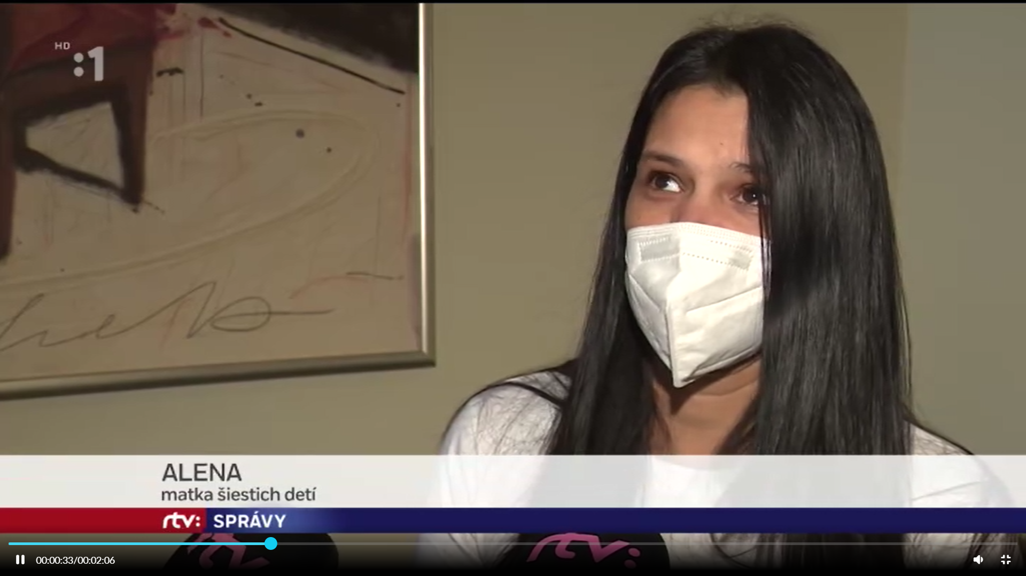
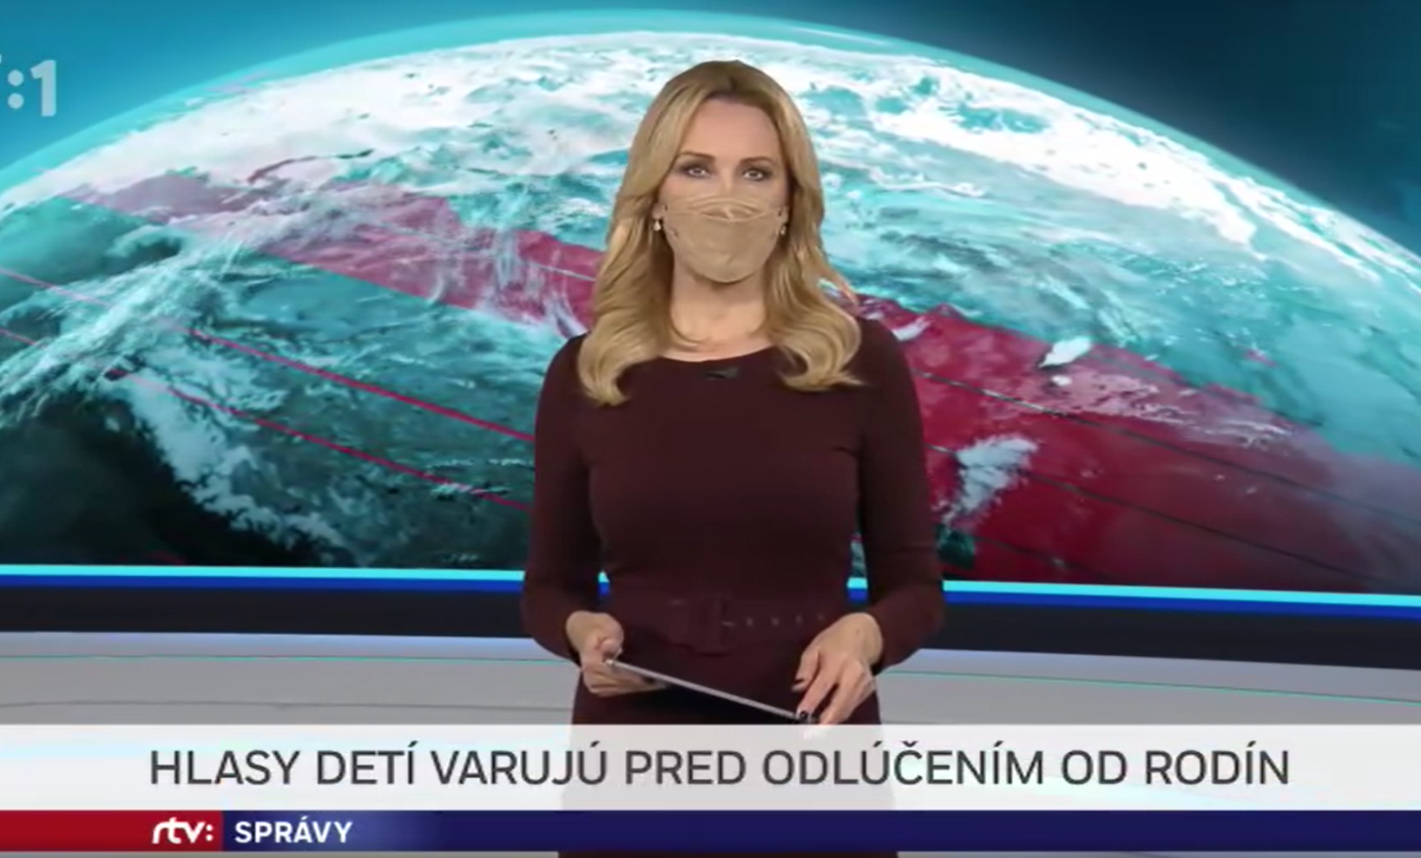
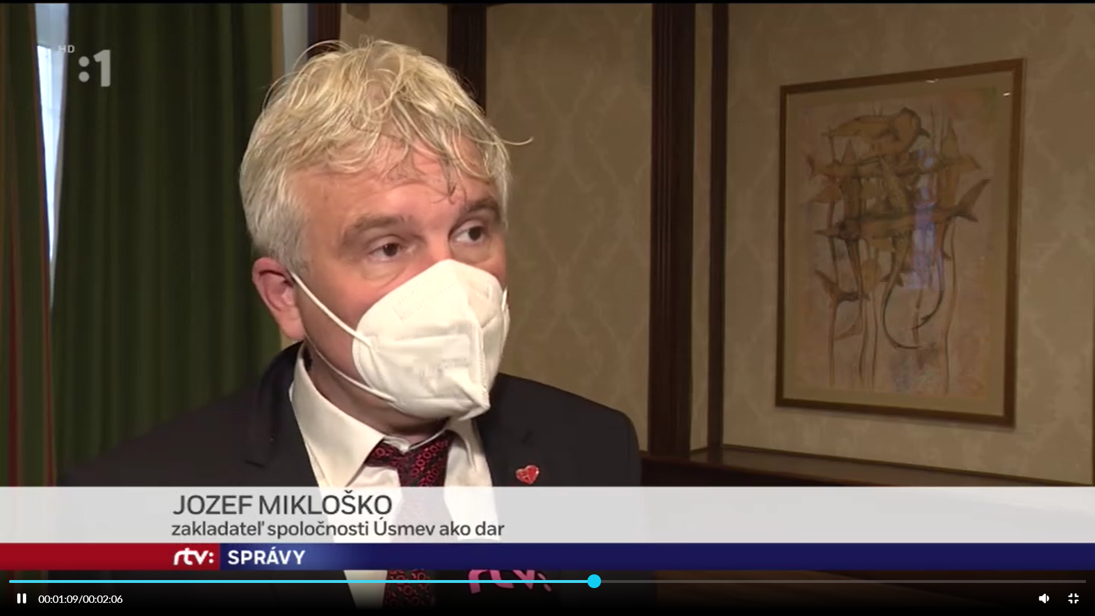
TOP MEDIÁLNE VÝSTUPY
RTVS
Hlasy detí varujú pred odlúčením od rodín

Slide 5
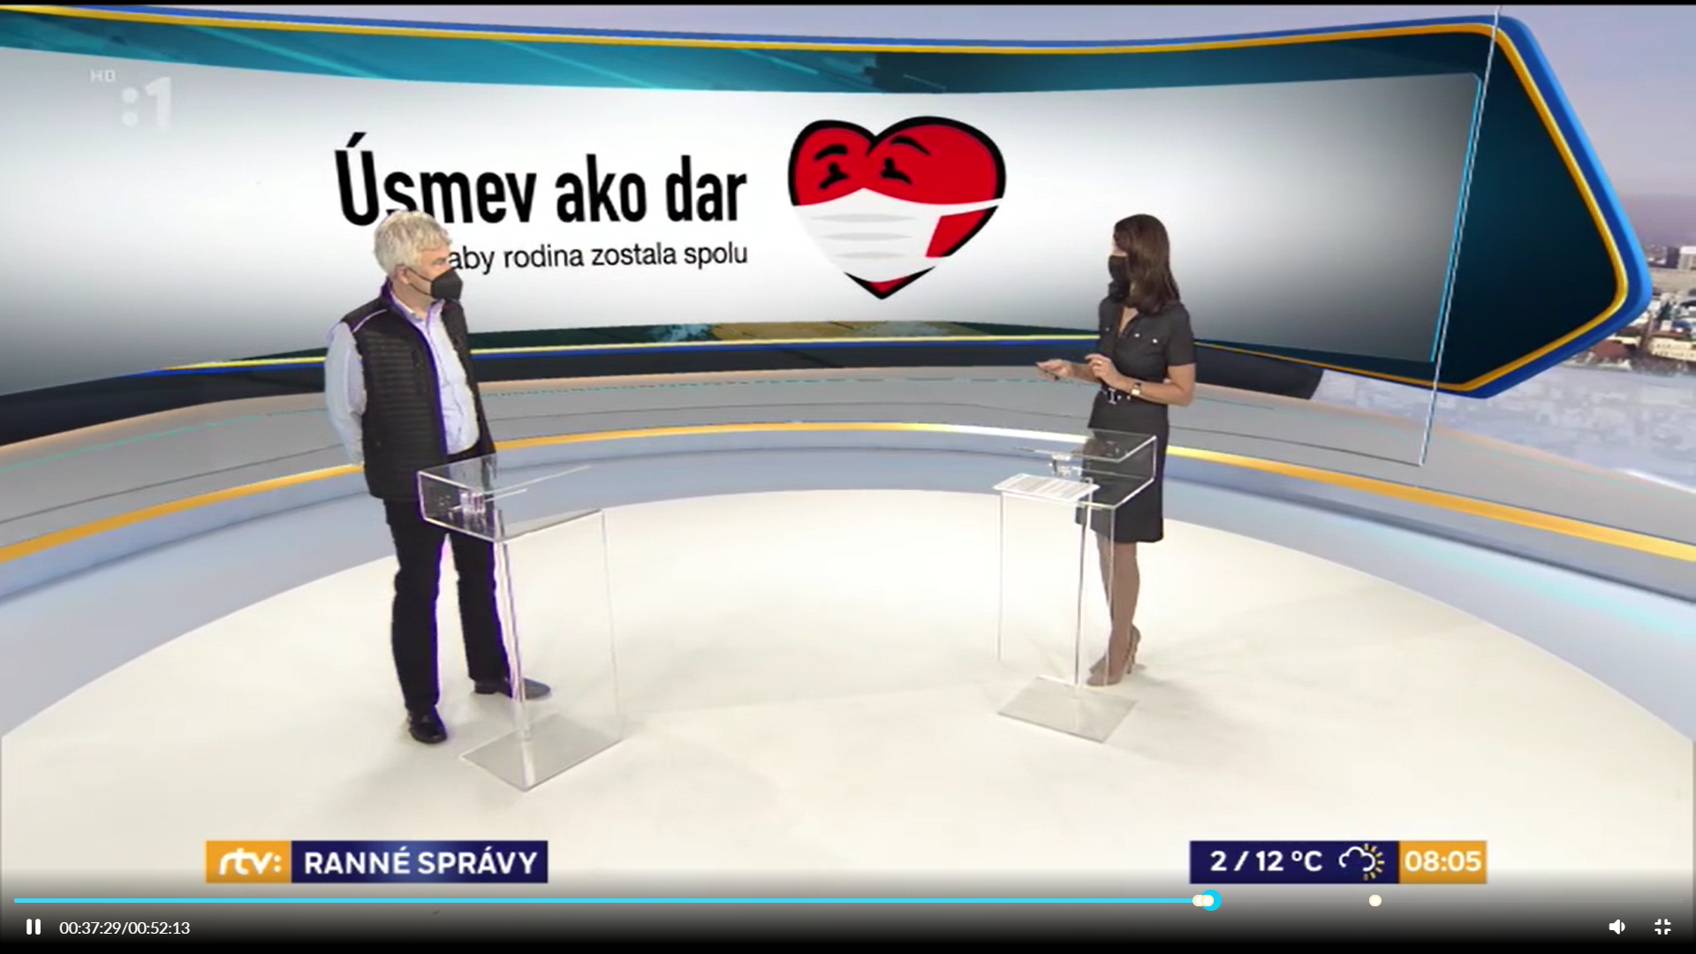
TOP MEDIÁLNE VÝSTUPY
RTVS
Ranné správy

Slide 6
TOP MEDIÁLNE VÝSTUPY

Slide 7
SOCIÁLNE SIETE

Slide 8
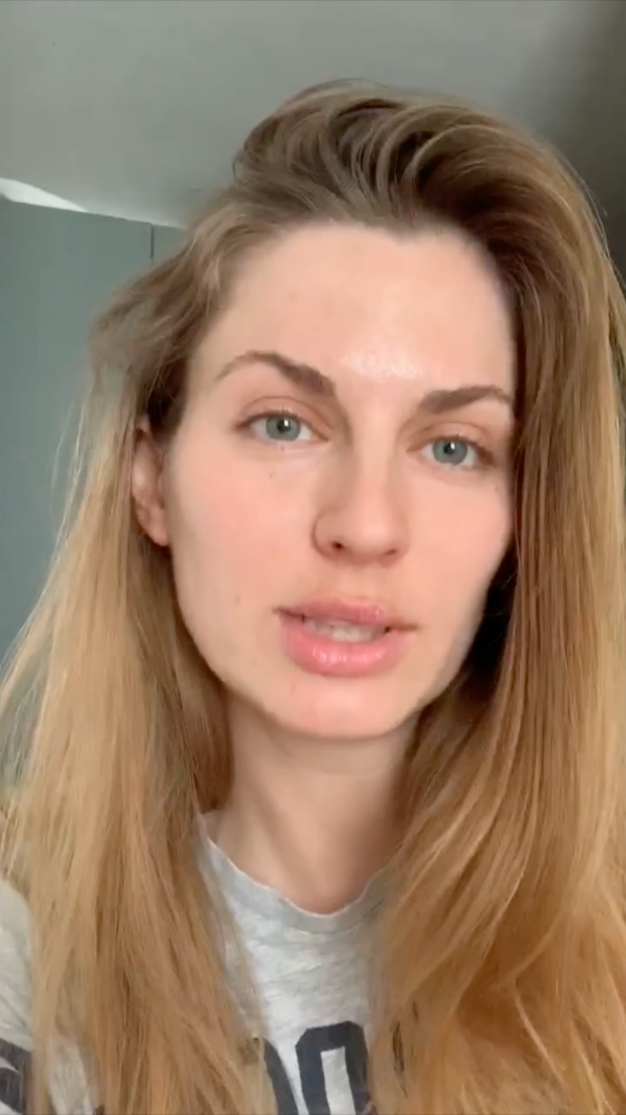
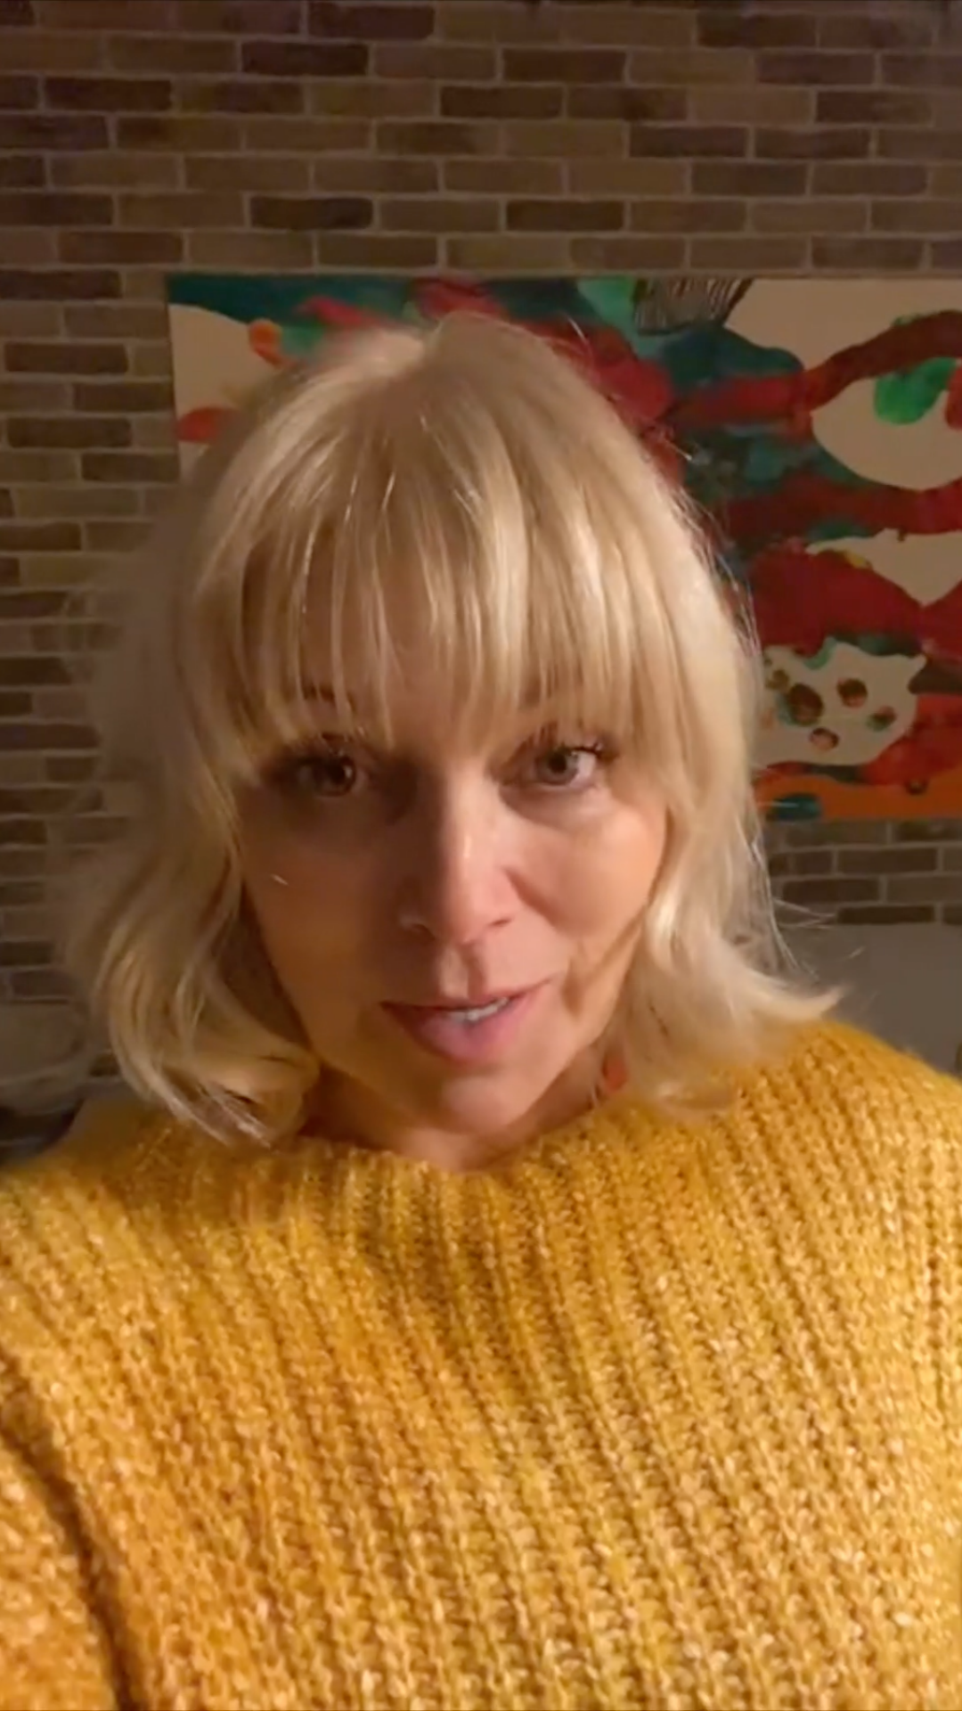
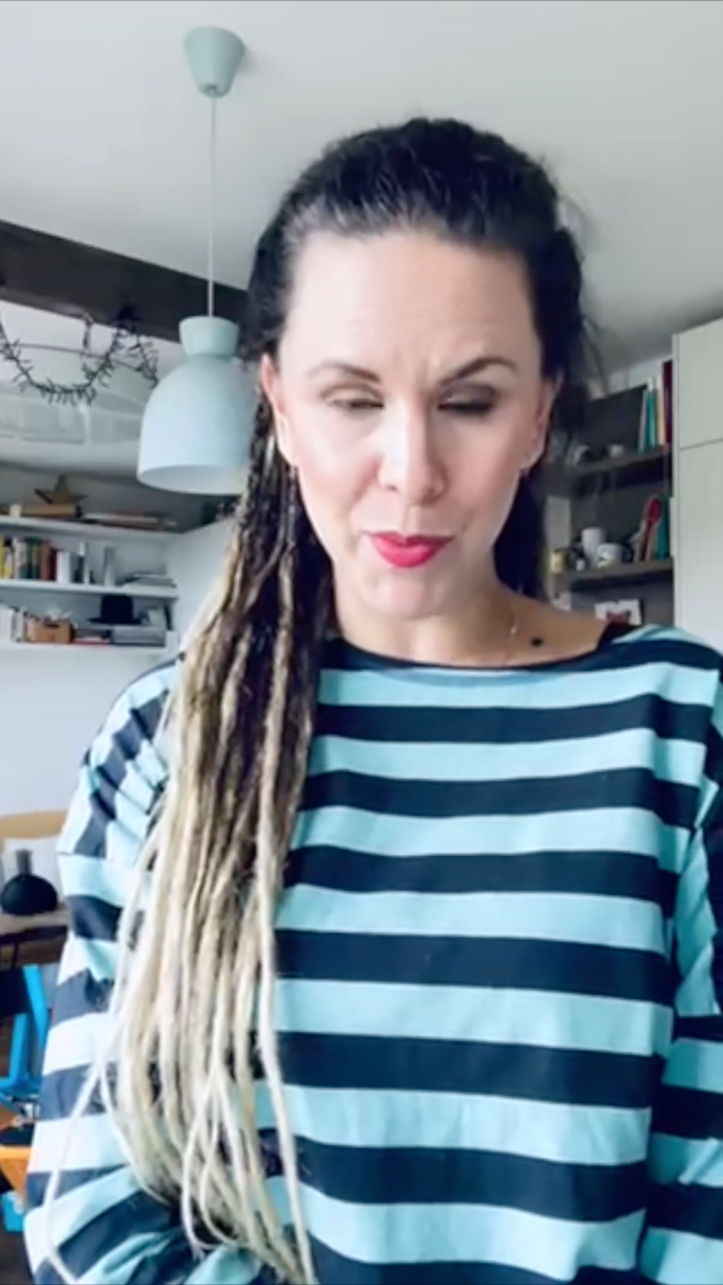
Zapojení influenceri
Karin Haydu
Becca To Je Ona
Zuzana Vačková
Kristína Tormová

Slide 9
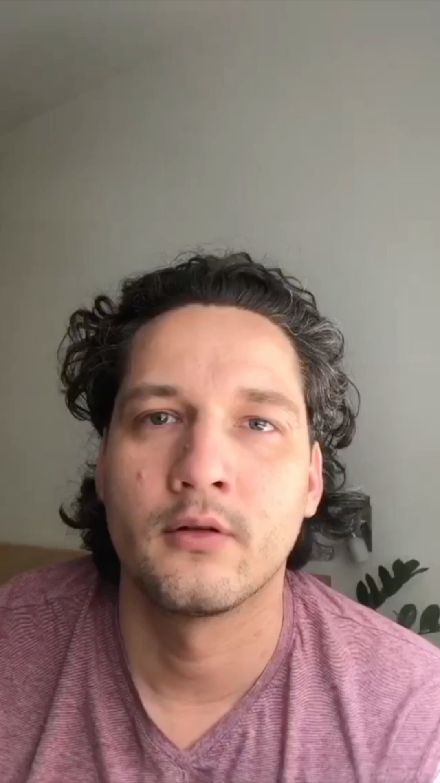
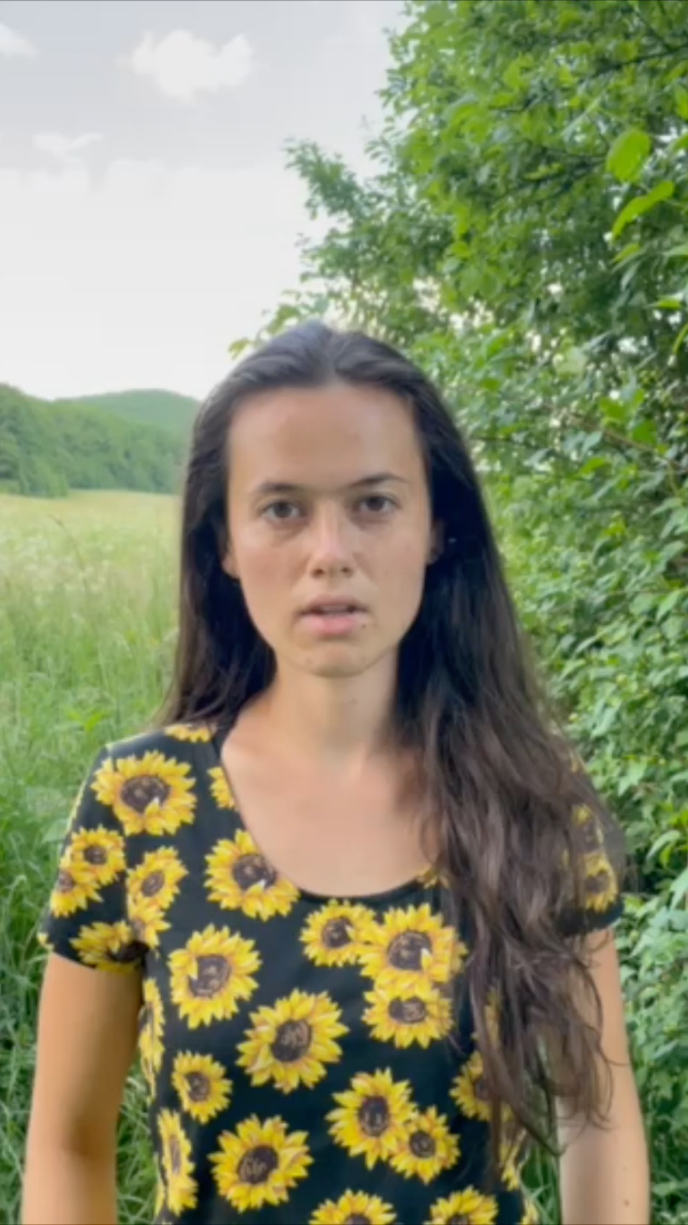
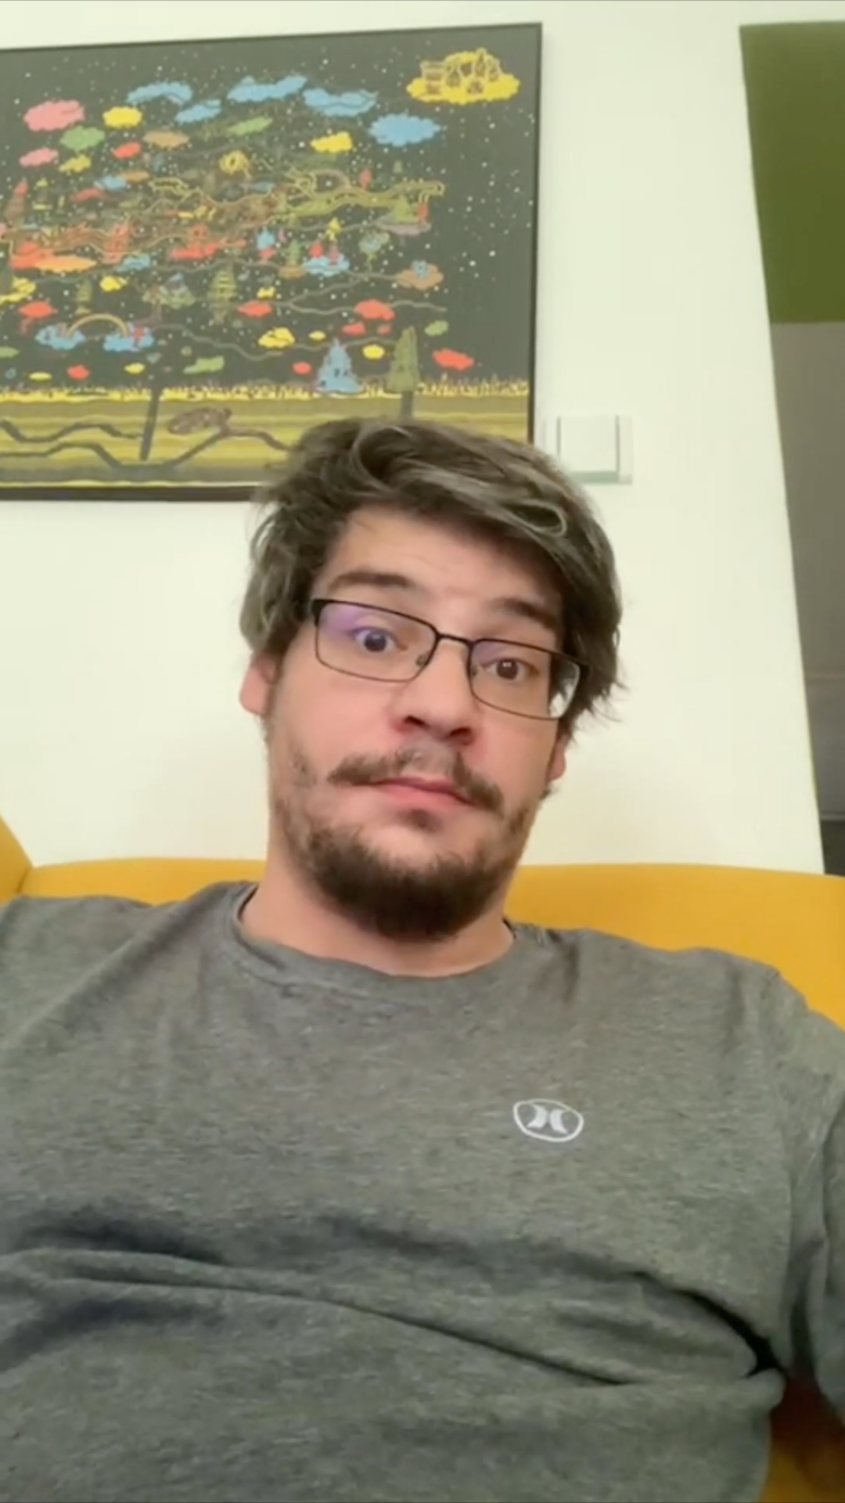
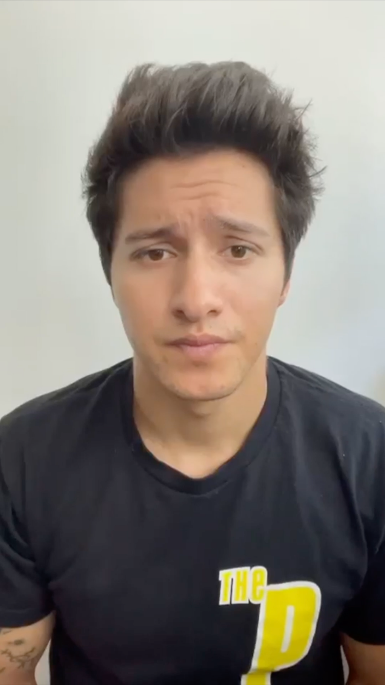
Zapojení influenceri
Karin Haydu
Karmen Baláž
Jakub Lužina
Tony Porucha

